Slide 1


MEDIActive Youth: Informimi i Ballkanit
Analizimi i artikujve të lajmeve: Leximi kritik në epokën e informacionit

Slide 2
Çfarë është leximi kritik?
Angazhimi Aktiv
Procesi analitik
Qasja diskutuese/analitike
Leximi kritik është një mënyrë aktive e leximit që përfshin angazhim më të thellë dhe më kompleks me një tekst.
Është një proces i analizimit, interpretimit dhe ndonjëherë vlerësimit të përmbajtjes.
Kur lexojmë në mënyrë kritike, përdorim aftësitë e të menduarit kritik për të vënë në dyshim si tekstin ashtu edhe mënyrën tonë të të lexuarit të tij.
Leximi kritik na ndihmon të konsiderojmë se si janë strukturuar artikujt e lajmeve, të vlerësojmë besueshmërinë e burimeve, të përcaktojmë se cilat informacione janë të rëndësishme dhe të konfirmuara, dhe të dallojmë midis opinionit dhe faktit.

Slide 3
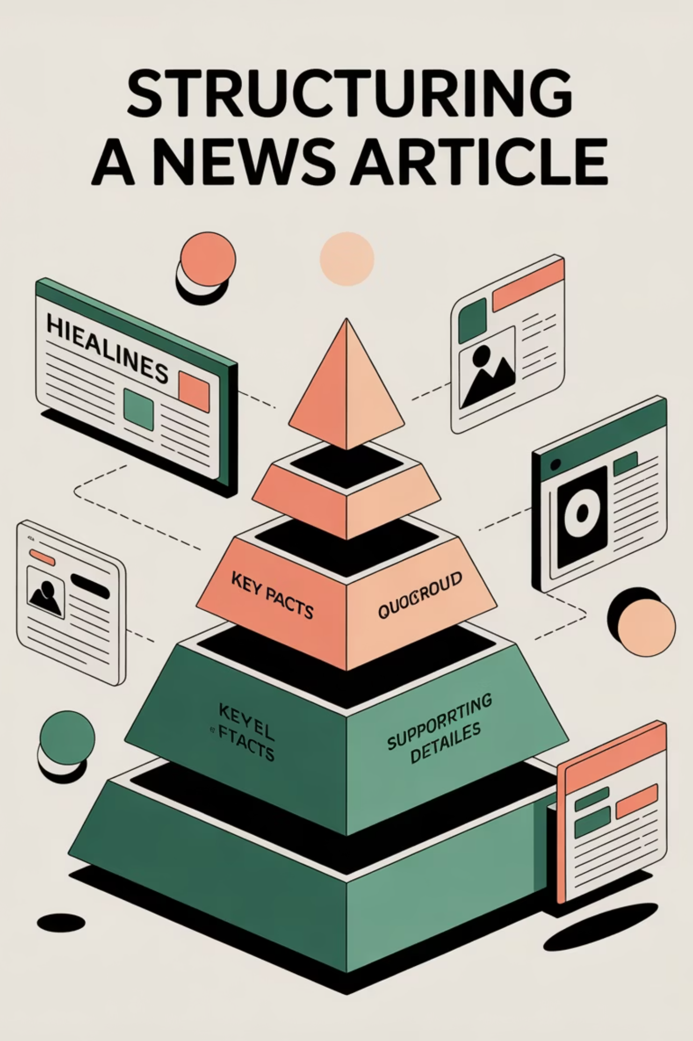
Struktura e Piramidës së Përmbysur
Struktura më e zakonshme për artikujt e lajmeve është ‘piramida e përmbysur’, e cila paraqet informacionin nga më i rëndësishmi te më pak i rëndësishmi. Kjo strukturë tërheq menjëherë vëmendjen e lexuesit dhe ofron informacione shtesë sqaruese ndërsa artikulli vazhdon.
Kjo qasje ndihmon lexuesit të kuptojnë shpejt pikat kryesore edhe nëse nuk lexojnë artikullin e tërë, dhe u lejon redaktorëve të heqin pjesë nga fundi pa humbur informacionin thelbësor.

Slide 4
Elementët e Piramidës së Përmbysur
Hyrja kryesore / Paragrafi hyrës
Informacioni dytësor
Paragrafi kryesor që përfshin informacionin më të rëndësishëm dhe pikat kryesore të historisë.
Përshkrim i mëtejshëm i hyrjes kryesore me statistika shtesë dhe të dhëna të tjera të rëndësishme.
Informacioni bazë
Të dhëna shtesë
Të gjitha ngjarjet dhe konteksti që çojnë te pika/ ngjarja kryesore e lajmit.
Detaje mbështetëse që nuk janë shpjeguar më parë dhe që përforcojnë historinë kryesore.

Slide 5
Pyetjet kryesore
Kush?
Cfarë?
Njerëzit e përshirë në histori.
Ajo cka ndodhi.
Kur?
Ku?
Koha kur ndodhi ngjarja.
Vendndodhja e ngjarjes.
Pse?
Si?
Arsyeja pse ndodhi ngjarja.
Mënyra se si ndodhi ngjarja.
Një artikull i plotë lajmesh duhet të përgjigjet këtyre pyetjeve për të ofruar informacion të plotë mbi temën ose ngjarjen që trajtohet.

Slide 6

Vlerësimi i Burimeve: Metoda SIFT
Me rritjen e lajmeve të rreme, është thelbësore të identifikohen burimet dhe provat e rëndësishme. Mekanizmi SIFT, krijuar nga Mike Caufield, ofron një kornizë për vlerësimin e burimeve të informacionit.
SIFT ndihmon lexuesit të rishikojnë burimet e informacionit, të vlerësojnë rëndësinë dhe besueshmërinë e tyre, të gjejnë mbulim të konfirmuar dhe të verifikojnë se si informacioni i paraqitur korrespondon me të dhënat origjinale.

Slide 7




Metoda SIFT e Shpjeguar
Stop
Ndalo para se të ndani ose të besoni informacionin. Merrni një moment për të vlerësuar atë që po lexoni.
Investigate the Source
Hulumtoni kush qëndron pas informacionit. Kontrolloni ekspertizën e tyre dhe paragjykimet e mundshme.
Find better coverage
Kërkoni burime të tjera të besueshme që raportojnë mbi të njëjtën temë për të verifikuar informacionin.
Trace claims, quotes and media
Ndiqni informacionin deri te konteksti i tij origjinal për të siguruar që nuk është deformuar.

Slide 8

Dallimi midis lajmit dhe opinionit
Lajmet(Fakte)
Opinionet
Bazohet në informacion të verifikueshëm dhe të kontrollueshëm
Qëndrime dhe pikëpamje personale
Gjykimi I autorit mbi cështjen
I përgjigjet pyetjeve kryesore
Interpretim subjektiv
Mund të provohet si fakt
Mund të përmbajë fakte, por pëqëndrohet në perspektivë personale
Ka tone objektive
E cituar në disa burime të ndryshme
Shpesh përdor gjuhë bindëse

Slide 9
Pse këto ndryshime kanë rëndësi?
Kuptim kritik
Marrja e Vendimeve të
Informuara
Shmang keqinformimin
Dallimi midis fakteve dhe opinioneve ndihmon lexuesit të kuptojnë më mirë kontekstin e vërtetë të çështjeve që po lexojnë.
Ky dallim ndihmon lexuesit të rishikojnë opinionet e ekspozuara dhe të mos i marrin ato si të vërteta absolute
I lejon lexuesit të bazojnë veprimet dhe vendimet e tyre mbi informacion të verifikuar, dhe jo mbi pikëpamjet personale të dikujt.
Aftësia për të ndarë lajmet nga opinionet është thelbësore për të zhvilluar aftësi të të lexuarit kritik në ambientin e sotëm të mbushur me informacion.

Slide 10
Pikat kryesore për analizën kritike të lajmeve
Ndërgjegjësim për strukturën
Njohja mes Fakteve & Opinioneve
Kuptoni strukturën e piramidës së invertuar dhe kërkoni pesë pyetjet W dhe H për të siguruar mbulim gjithëpërfshirës.
Zhvilloni aftësinë për të dalluar midis fakteve të verifikueshme dhe opinioneve subjektive.
Vlerësimi i burimit
Angazhimi Aktiv
Zbatoni metodën SIFT për të verifikuar besueshmërinë dhe rëndësinë e burimeve të informacionit.
Praktikoni leximin kritik duke vënë në pyetje si tekstin ashtu edhe interpretimin tuaj mbi të.
Këto aftësi përbëjnë themelin për një konsum të përgjegjshëm të informacionit në një epokë ku jemi vazhdimisht të bombarduar me lajme nga burime të ndryshme.

Slide 11

Faleminderit!
Pyetje?

